Slide 1
第二章 静定结构受力分析
§2-4 静定桁架受力分析
(Statically determinate trusses)

Slide 2
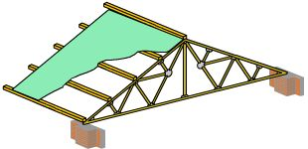
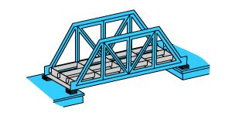
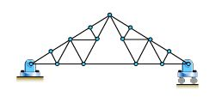
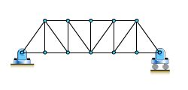
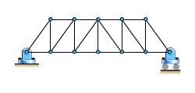
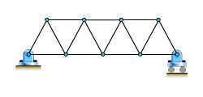

Slide 3
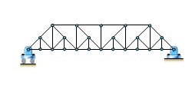
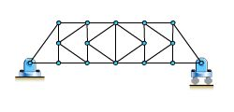
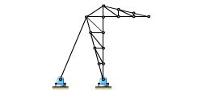
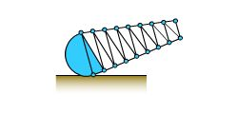
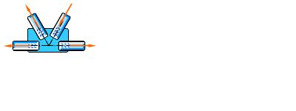
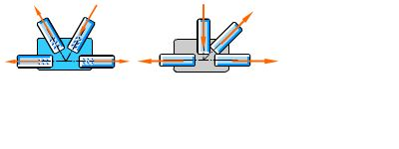
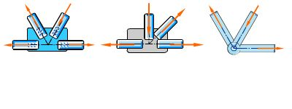
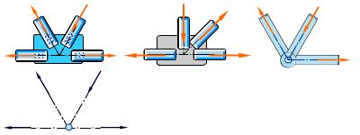
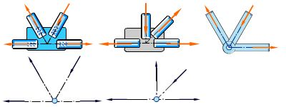
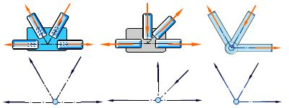

Slide 4
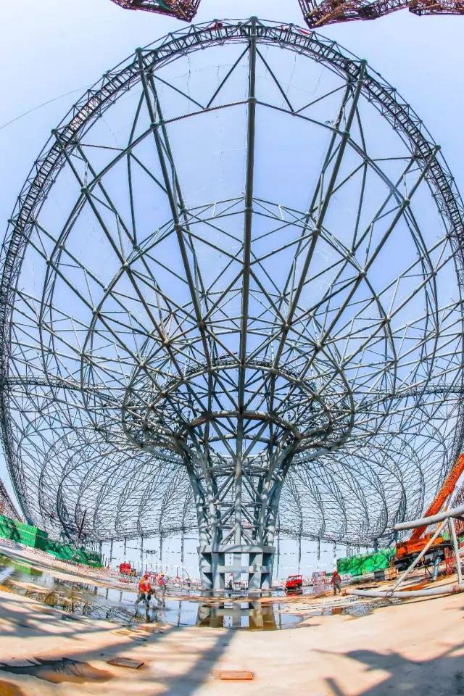
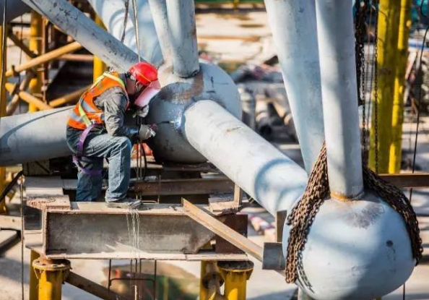

Slide 5
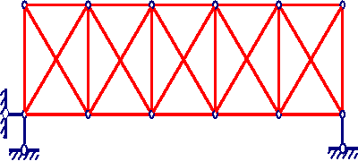
一、概述
1.桁架的计算简图
桁架----直杆铰接体系，荷载只在结点作用，
所有杆均为只有轴力的二力杆 .
简图与实际的偏差：并非理想铰接；
并非理想直杆；
并非只有结点荷载；

Slide 6
应当注意，实际工程中的桁架与上述理想桁架有一定的区别，主要表现为
(1)杆的连接方式有差异：
在钢结构中，结点通常是铆接或焊接的；
在钢筋混凝土结构中，各杆端通常是整体浇注在一起的；
在木结构中，各杆通常是榫接或螺栓联接。
(2)杆的几何性质有差异：
实际工程中的直杆无法保证绝对平直，结点上各杆的轴线也很难保证交于一点。
(3)结构上的荷载有差异：
实际工程中桁架必然有自重，即使荷载是作用于结点上，在自重的作用下，各杆必然产生弯曲变形，产生弯曲应力，并不象理想桁架那样只有均匀分布的轴力。

Slide 7
桁架杆件的术语
斜杆
上弦杆
竖杆
弦杆：指桁架上下外围的杆件；
上弦杆：桁架上边缘的杆件；
下弦杆：桁架下边缘的杆件。
下弦杆
节间长度
腹杆：桁架中上下弦杆之间的杆;
竖杆：杆的轴线为竖向的腹杆；
斜杆：杆的轴线为倾斜的腹杆。
节间：弦杆上两相邻结点之间的区间；
节间长度：节间的距离称为节间长度。

Slide 8
在工程设计中，通常把按照理想桁架情况计算出的杆轴力称为“主内力”，把由于不满足理想假设而产生的附加内力称为“次内力”（主要是弯矩，称为“次弯矩”）。与主内力相应的正应力称为主应力（即主要应力），由次内力所产生的应力称为次应力。
按照次应力产生的原因，桁架的次应力主要分为：
(1) 因结点刚性而产生的次应力；
(2) 因各杆的轴线不能完全通过铰心而产生的次应力；
(3) 因非结点荷载而产生的次应力。
上述诸因素中，第一项的次应力是其主要的部分，本章中只讨论理想桁架的分析，即主内力的计算。

Slide 9
2.桁架的分类
按几何组成分类：
简单桁架—在基础或一个铰结三角形上依次加二元体构成的
联合桁架—由简单桁架按基本组成规则构成
复杂桁架—非上述两种方式组成的静定桁架
简单桁架
联合桁架
简单桁架
复杂桁架

Slide 10


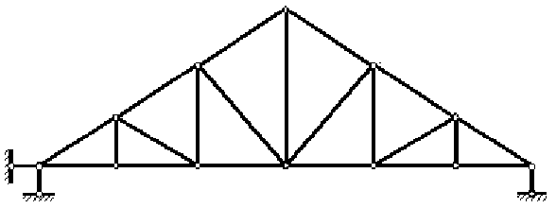




















二、结点法
取隔离体时,每个隔离体只包含一个结点的方法.
隔离体上的力是平面汇交力系,只有两个独立的平衡方程
可以利用,固一般应先截取只包含两个未知轴力杆件的结点.
1.求支座反力

Slide 11












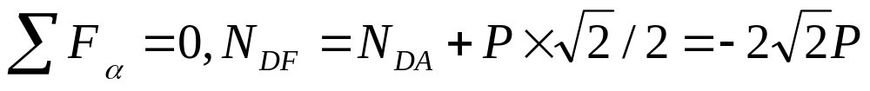
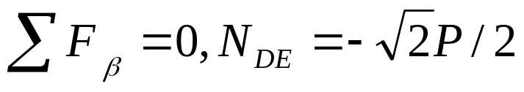
1.求支座反力
2.取结点A
3.取结点C
其它杆件轴力求
法类似.
求出所有轴力后,
应把轴力标在杆件旁.
4.取结点D

Slide 12
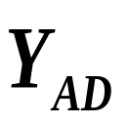
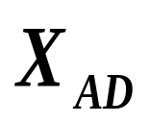
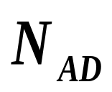


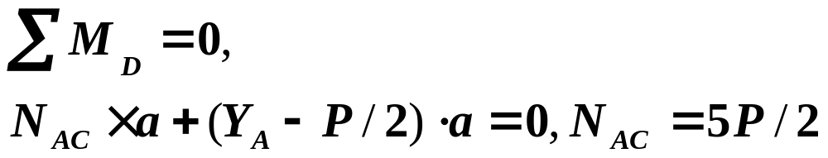

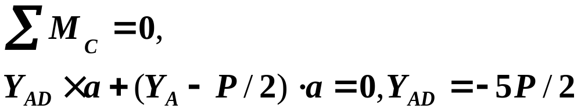
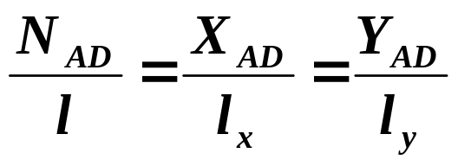
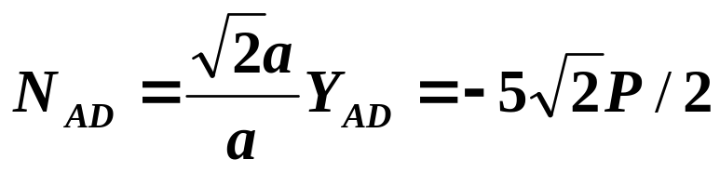
结点法列力矩方程
取结点A

Slide 13
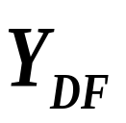

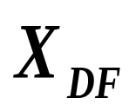




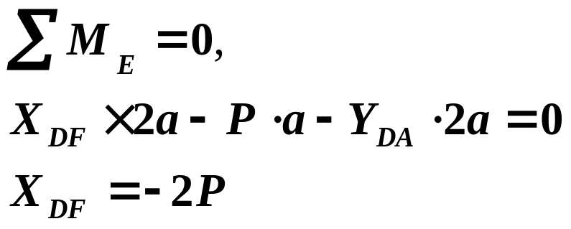
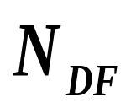
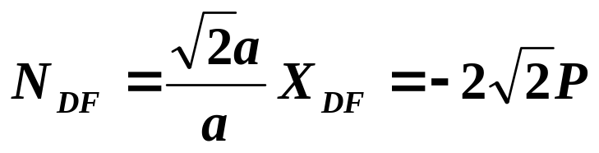

结点法列力矩方程
取结点D

Slide 14
对于简单桁架，若与组成顺序相反依
次截取结点，可保证求解过程中一个方程
中只含一个未知数。
结点单杆：利用结点的一个平衡方程可求出内力的杆件
单杆
单杆

Slide 15


受力分析时可以去掉零杆,
是否说该杆在结构中是可
有可无的?
零杆:轴力为零的杆
例:试指出零杆
练习:试指出零杆

Slide 16
练习:试指出零杆

Slide 18
结点法的计算步骤:
1.去掉零杆
2.逐个截取具有单杆的结点,由结点平衡方程求轴力.

Slide 19
二、截面法
有些情况下，用结点法求解不方便，如:
截面法：隔离体包含不少于两个结点。
隔离体上的力是一个平面任意力系，可列出三个独立的
平衡方程。取隔离体时一般切断的未知轴力的杆件不多余三
根。

Slide 20














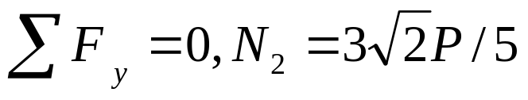

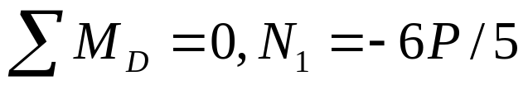






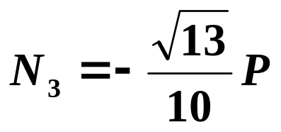

二、截面法
解: 1.求支座反力
2.作1-1截面,取右部作隔离体
3.作2-2截面,取左部作隔离体

Slide 21
截面单杆: 用截面切开后，通过一个方程可求出内力的杆。
截面上被切断的未知轴力的
杆件只有三个，三杆均为单杆。
截面上被切断的未知轴力的
杆件除一个外交于一点，该杆
为单杆。
截面上被切断的未知轴力的
杆件除一个均平行， 该杆为单
杆。

Slide 22





截面法计算步骤:
1.求反力；
2.判断零杆；
3.合理选择截面，使待求内力的杆为单杆；
4.列方程求内力
三、结点法与截面法的联合应用

Slide 23



练习:求图示桁架指定杆件内力(只需指出所选截面即可)

Slide 24
练习:求图示桁架指定杆件内力(只需指出所选截面即可)

Slide 25
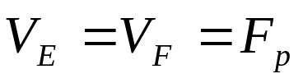

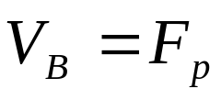
例 如图示桁架，求1杆的内力。
F_{p}
F_{p}
解：
分析：这是一个联合桁架（三刚片由三铰相联），1号杆位于上部刚片内，若已知三个铰处的相互作用力，三个刚片内各杆的内力容易确定，因为每一个刚片为简单桁架。
A
1
B
a
a
C
a
a
E
F
a
a
a
a
a
a
(1)求约束反力，利用对称性易得
V_{E}
V_{F}
图(a)
F_{p}
F_{p}
(2)求B铰处的相互作用力，如图(b) 所示
A
B
H_{B}
由 得
V_{B}
图(b)

Slide 26

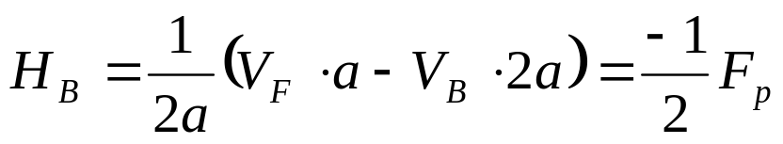

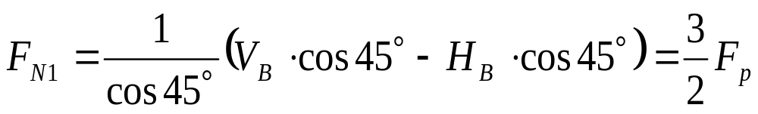
V_{B}
F_{p}
F_{p}
H_{B}
B
1
a
V_{C}
A
B
a
H_{C}
C
C
a
a
图(c)
E
V_{F}
F
如图(c) 所示
a
a
a
a
a
a
由 得
图(a)
45°
B
H_{B}
F_{N1}
45°
(3)求1号杆的内力，如图(d) 所示
V_{B}
x
图(d)
由 得

Slide 27
例 如图示桁架，求 1 杆的内力。
解：
这是一个复杂桁架，内部少一根链杆，具有一个自由度（绕A点转动）内部是几何可变体系，但外部支承有四根链杆，，因而自由度仍为零，为几何不变体系。其几何组成分析如图(d)所示，也可采用零载法。
F_{p}
F_{p}
D
4m
A
C
2
B
1
4m
8m
8m
4m
4m
8m
8m
图(a)
I
D
A
C
II
B
III
图(d)

Slide 28




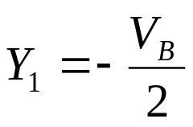


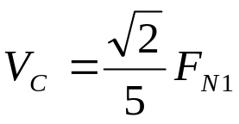

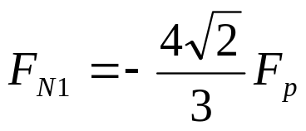
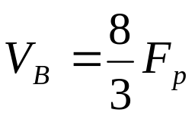
(1)求约束反力
F_{p}
F_{p}
由 得
D
4m
A
C
2
B
1
4m
(a)
V_{A}
V_{C}
(2)分析B结点，如图(b)所示
8m
8m
4m
4m
8m
8m
V_{B}
图(a)
F_{N2}
D
由 得
F_{N1}
V_{B}
F_{N1}
V_{C}
因此
图(b)
图(c)
由 得
或
(b)
(3)截面法，如图(c)所示
由 得
(c)
联立(a) 、(b)、(c)易得
同时可得

Slide 29
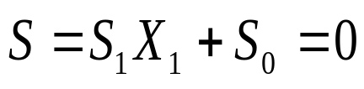
该题也可采用所谓的“约束替代法”来进行分析，其基本思路为
(1)首先在原体系中撤去某个或某些约束，代之一相应的约束力X₁，将这些撤去的约束添加在该体系的另外位置上，从而形成一个简单的体系——几何组成较简单的静定结构。这一新体系称为替代结构，这些添加进去的约束，称为替代约束。
F_{p}
F_{p}
F_{p}
F_{p}
D
A
D
C
图(e)
A
E
F
C
图(e)
E
B
F
B
V_{A}
V_{B}=X₁
(2)然后，令替代桁架等效于原桁架，即令在被撤换杆约束力X₁和原荷载共同作用下替代桁架各杆的内力与原桁架的相等，其中，替代约束杆的内力S——如该题中的F_{NEF}——应为零。这一条件可以表达为
(a)

Slide 30

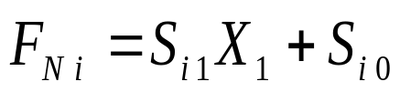

(a)
上式中S₁.X₁表示单独由被撤换约束力作用引起的替代约束的内力， S₁为当 时，替代约束中的内力系数；S₀为单独由荷载作用引起的替代约束的内力。
(3)由(a)式可求出被撤杆的未知力X₁，利用叠加原理可求出任一杆i的内力F_{N i}：
(b)
上式中，S_{i1}、S_{i 0}分别为 和原荷载单独作用于替代桁架时，任一杆i的内力。
下面我们采用约束替代法解此题。

Slide 31
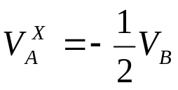
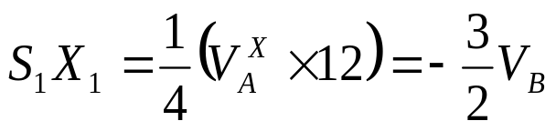
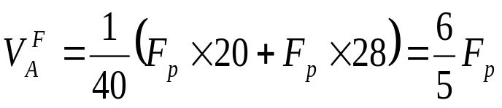

解：
先求单独X₁作用时EF杆内力
F_{p}
F_{p}
由图(f) 易得
A
D
C
E
B
1
F
利用I-I截面，取左半部分为隔离体
V_{A}
V_{B}
图(e)
由 得
I
A
D
C
E
B
1
F
V_{A}^{X}
I
再求单独荷载作用时EF杆内力
V_{B}^{X}
图(f)
由图(g) 易得
F_{p}
F_{p}
I
A
D
C
利用I-I截面，取左半部分为隔离体
E
B
F
V_{A}^{F}
1
I
图(g)
由 得
将S₁X₁和S₀代入(a)式得
（与前面的结论相同）

Slide 32



因为，当时 ，1号杆的内力为
当荷载单独作用于替代桁架上时，1号杆的内力为
由(b)式： 得
与前面的结论相同

Slide 33


四、对称性的利用
对称结构:几何形状和支座对某轴对称的结构.
对称荷载:作用在对称结构对称轴两侧,大小相等,方向和作
用点对称的荷载
反对称荷载:作用在对称结构对称轴两侧,大小相等,作用点
对称,方向反对称的荷载
对称荷载
反对称荷载

Slide 34



四、对称性的利用
对称结构的受力特点:在对称荷载作用下内力是对称的,
在反对称荷载作用下内力是反对称的.
对称
平衡
反对称
平衡

Slide 35










四、对称性的利用
B
例:试求图示桁架A支座反力.
0
0
对称荷载
C
0
反对称荷载
0

Slide 36
四、对称性的利用
例:试求图示桁架各杆内力.

Slide 37
各类平面梁式桁架比较
设计桁架时，应根据不同的情况和要求，选择适当的桁架形式。要做到这样，就必须明确桁架的形式对其内力分布和构造的影响，了解各类桁架的应用范围。
下图为最为常见的三种桁架：三角形桁架、平行弦桁架和抛物线形桁架，在相同的均布荷载(作用于下弦杆上)各杆的内力如图所示。

Slide 38
-47.4
a
-63.4
30
-79.1
-18.0
-15.8
15
图(a)
三角形桁架
10
75
75
75
10 kN
10 kN
10 kN
10 kN
10 kN
-25
-40
-45
35.4
21.2
7.1
a
0
-25
-15
-5
图(b)
平行弦桁架
0
25
40
10 kN
10 kN
10 kN
10 kN
10 kN
-45.3
-47.5
a
0
10
-51.5
0
(c)
抛物线形
桁架
10
10
45
45
45
10 kN
10 kN
10 kN
10 kN
10 kN
a
a
a
a
a
a

Slide 39
(1) 三角形桁架
-47.4
a
-63.4
30
-79.1
-18.0
-15.8
15
图(a)
三角形桁架
10
75
75
75
10kN
10kN
10 kN
10kN
10kN
a
a
a
a
a
a
内力分布不均匀
其弦杆的内力近支座处最大，若各杆采用等截面，则会造成材料浪费，若不等截面，则结构拼装有一定的难度。但该种桁架因为具有两面斜坡的外形，符合普通黏土瓦屋面的要求，所以在跨度较小的、坡度较大的屋盖结构中，多采用该类桁架。

Slide 40
(2)平行弦桁架
-25
-40
-45
35.4
21.2
7.1
a
0
-25
-15
-5
图(b)
平行弦桁架
0
25
40
10 kN
10 kN
10 kN
10 kN
10 kN
a
a
a
a
a
a
内力分布不均匀
其弦杆的内力向跨中增大，若各杆采用等截面，则会造成材料浪费，若不等截面，则结构拼装有一定的难度。但该种桁架具有许多构造上的优点：结点构造单一化，腹杆标准化等，因而仍得到广泛的应用，不过多限于轻型桁架，如厂房中多用于12m以上的吊车梁，桥梁中多用于50m以下跨度的梁。

Slide 41
(3) 抛物线形桁架
-45.3
-47.5
a
0
10
-51.5
0
(c)
抛物线形
桁架
10
10
45
45
45
10 kN
10 kN
10 kN
10 kN
10 kN
a
a
a
a
a
a
内力分布均匀
在材料使用上最经济。但其上弦杆在每一个节间的倾角都不同，结点构造复杂，施工不便，在大跨度的结构中，例如该类桁架用于100~150m的桥梁，18~30m的屋架时，节约材料的意义很大，常被采用。
该三种桁架各有利弊，在实际应用时，应根据不同的需要，综合考虑诸因素，做到最优化或比较优化。

Slide 42
作业：
P84：题5-1、5-3、5-4、5-6
5-7、5-9、5-10、5-11
5-17、5-20

